Slide 1
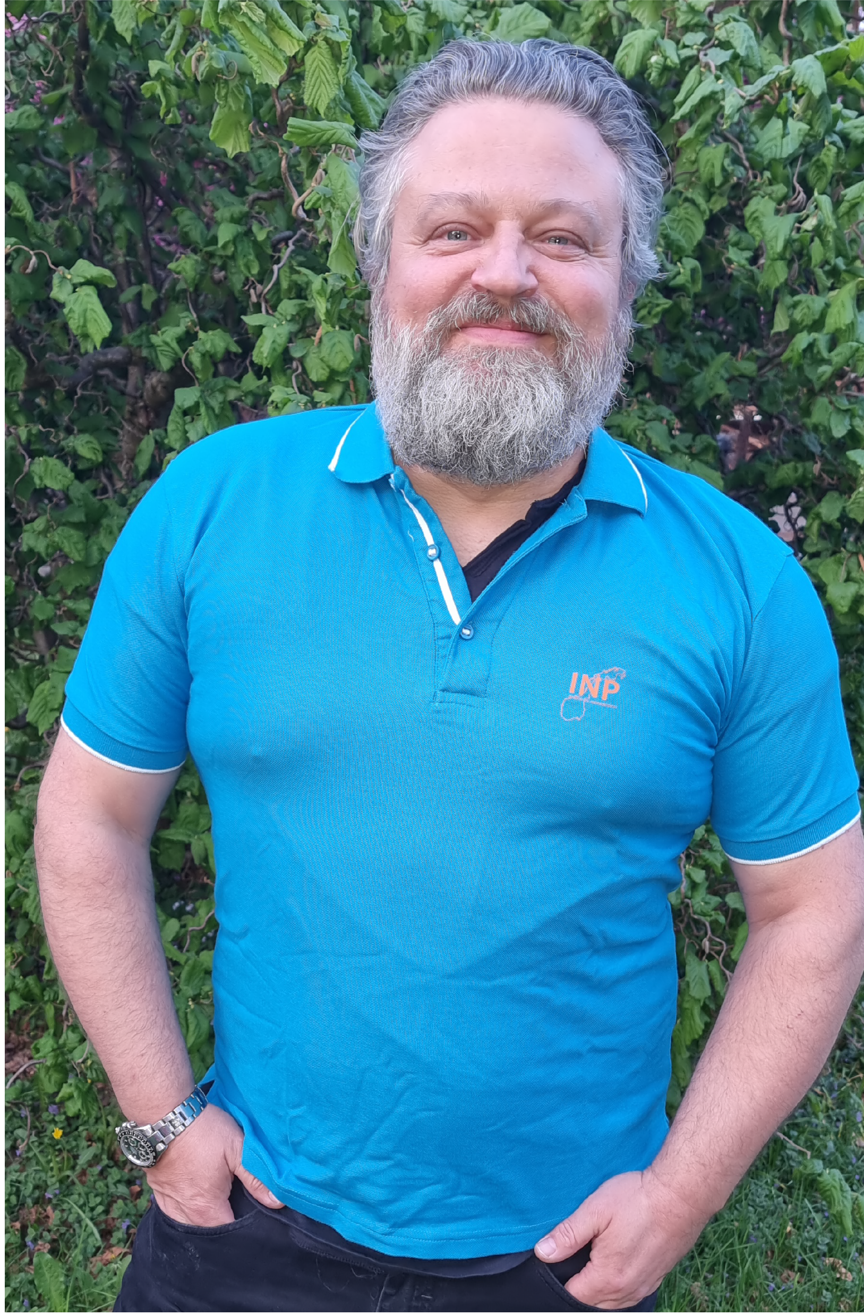
Ås INP lokalprogram 2023-2027
ÅS INP
Industri –og Næringspartiet
HELSE – NÆRING - VELFERD
Notes:
Linje 1: Legg inn ditt lokallagsnavn på alle tekstboksene. Fonten er definert/ikke endre!
Linje2: Der står moderpartiet, da det er det som vil stå på valglistene til kommunevalget
Linje 3: Pay Off - nytt fra Landsmøte 2023
Bilde: Erstatt forside bilde. (Her et midlertidig bilde fra Bærum)
Linje 4: Lokallagsnavn – partiprogram 2023-2027
INP logo ligger i egen tekstboks og kan flyttes og tilpasses til bildet ditt

Slide 2
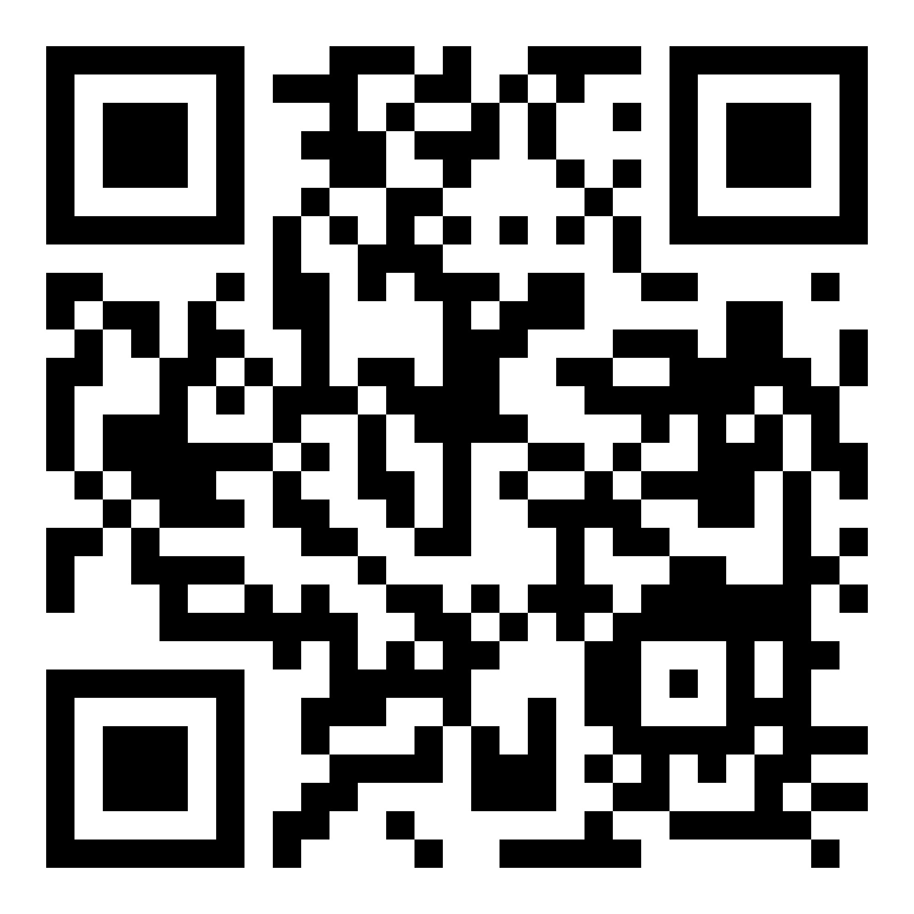
Lokalt partiprogram Ås INP
Næringsutviklingen må ivaretas. Hvis vi ønsker en florerende handel i Ås sentrum så må kommunen kunne redusere avgifter til nye bedrifter.
Parkering i nærheten vil også være gunstig for eksisterende bedrifter
Bøker til skolene er et grunnleggende kriteria, og ikke bare i valgår. Dette må finansieres uansett kostnad. Skolene må få flere midler til blant annet leksehjelp, spesielle behov og tilpasset undervisning. De ansatte må få en trygg hverdag sammen med elevene.
Fritidstilbudene for barn og unge oppleves som tilfredsstillende men må være økonomisk oppnåelig for alle. Videre drift av utearealer må opprettholdes.
Ås INP er imot eiendomsskatt på privat bolig. Dette utgjør kun et ekstra press på småbarnsforeldre med allerede høyt belånte boenheter og pensjonister med dårligere økonomi. De fleste har lånt penger for å kjøpe seg bolig, der egentlig banken eier boligen. Denne formen for skatt bør avvikles umiddelbart.
Unge familier med flere barn må kunne ha mulighet til å kjøpe seg en enebolig også.
Alle kan ikke bo i små leiligheter i et fortettet sentrum.
INP krever at alle klimatiltak som kommunen fremlegger skal være konkret og målbart i form av en miljøgevinst, spesielt med tanke på klimagassutslipp. Symboltiltak må ikke forekomme. Forslagene må dokumenteres og utredes før de blir vedtatt eller forkastet. Fornuftig
politikk må være ledende.
Eldreomsorgen skal ikke være en belastning men en selvfølge. Våre eldre har krav på en verdig alderdom, enten det er på et alders- og sykehjem eller i egen bolig med hjelp av hjemmetjenesten. INP ønsker et godt tilbud som er tilpasset gruppen, også for økt aktivitet og for å motvirke ensomhet.
Ås kommune må bli et attraktivt sted å jobbe for de som skal ta vare på våre syke og eldre. God lønn og et godt miljø må tilrettelegges. Personalboliger vil hjelpe ansatte som helsepersonell og lærere til å komme over høye bo- og etableringskostnader og motvirke utflytting.
Jordvern er et viktig punkt i INP sitt program både lokalt og nasjonalt. Vi vil øke selvforsyningsgraden og til det trenger vi dyrkbar jord. Bøndene må få støtte til å drive gården sin, og få betalt for produksjonen. Vi kan ikke avvikle mere jordbruk nå, vi må utvikle det.
Ås INP vil gjøre kollektivreiser mere attraktivt ved å innføre flere fleksible og billige løsninger for å kunne veksle mellom privat bil og kollektiv trafikk. Ingen skal belastes hardere økonomisk dersom man må bruke bilen for å få hverdagen til å gå opp.
.
ÅS INP lokalprogram 2023-2027
Notes:
ØVERST: Rediger lokallagsnavn
TEKSTBOKSEN: Skriv inn eller lim inn din tekst. Font: Times New Roman pga hensynet til svaksynte – anbefalt av Blindeforbundet
NEDERST: Rediger bunntekst til ditt lokallag – FBside – kontaktinfo
QR kode: Er til www.inpartiet.no sitt partiprogram – anbefales til alle

